Slide 1
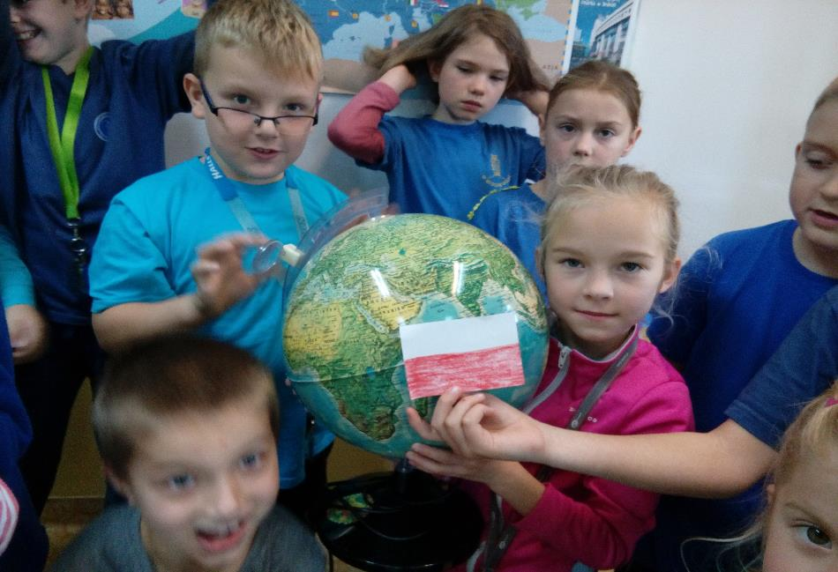
POWIETRZE BEZ ŚMIECI
RODZICE I DZIECI
Klasa 3c
Witoszów Dolny

Slide 2
LEKCJA 3
Czy wiesz jak walczyć ze smogiem?

Slide 3
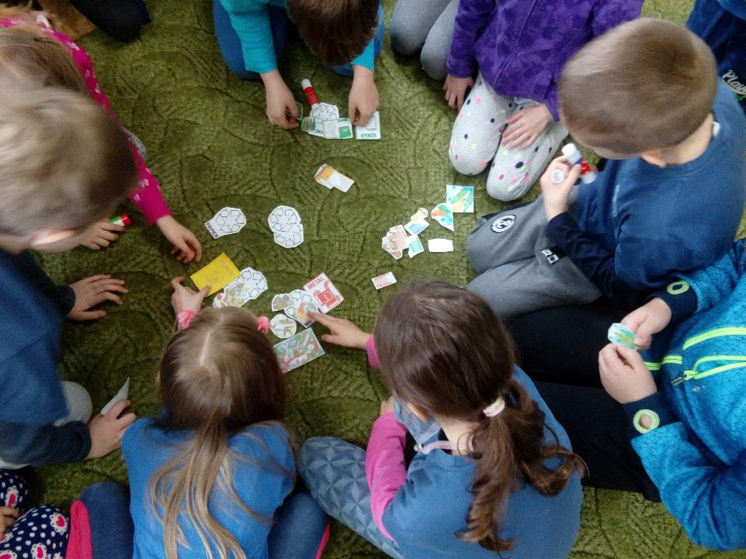
SEGREGACJA ODPADÓW

Slide 4
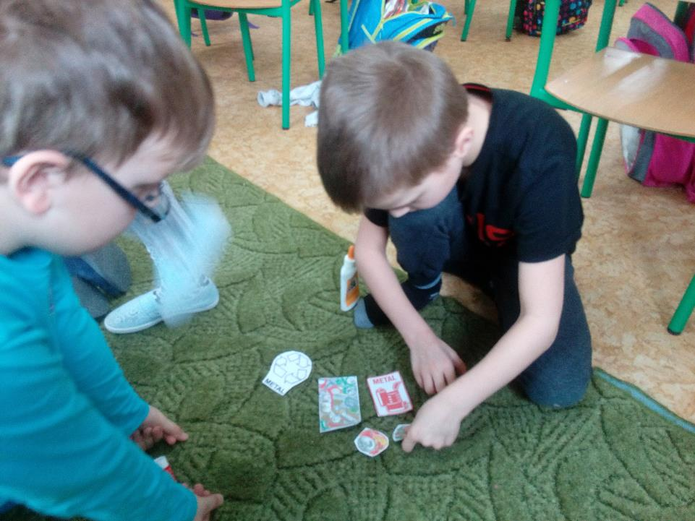

Slide 5
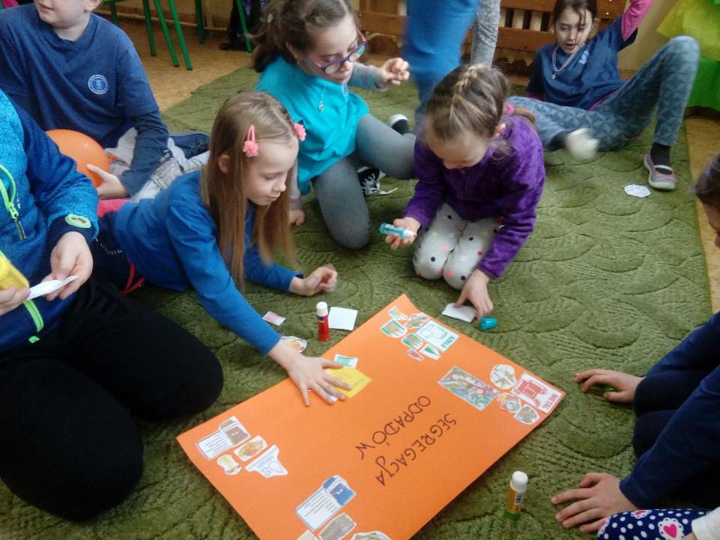

Slide 6
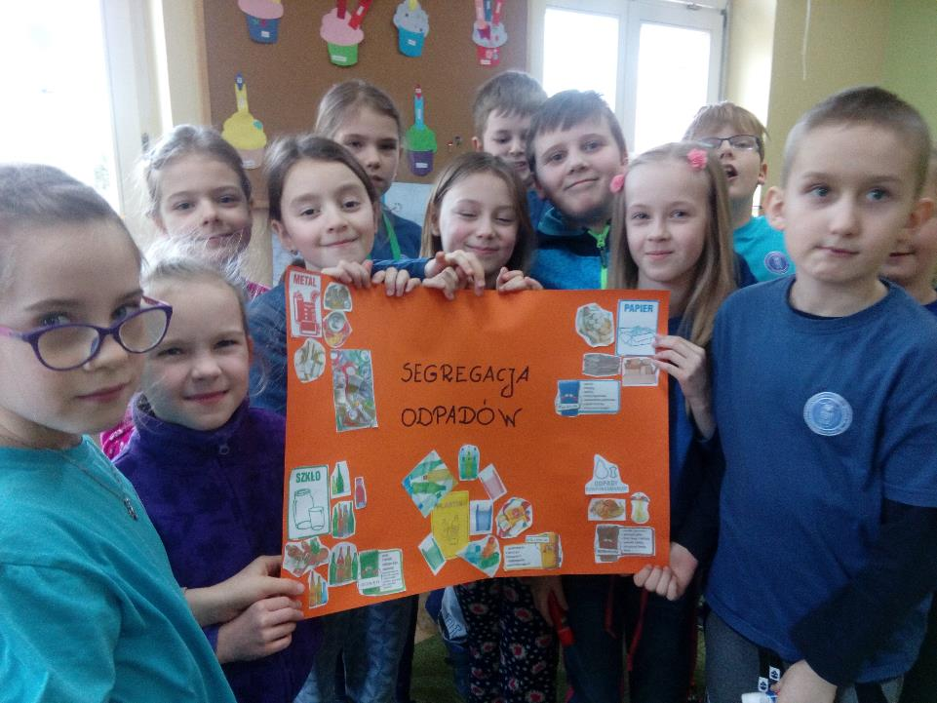
MY SEGREGUJEMY, A WY?

Slide 7
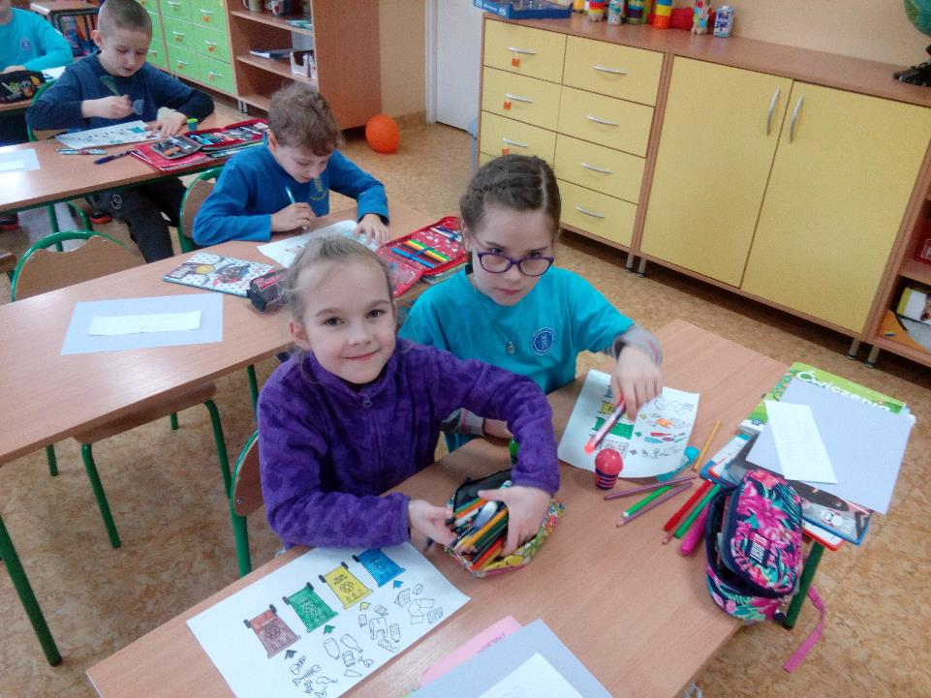

Slide 8
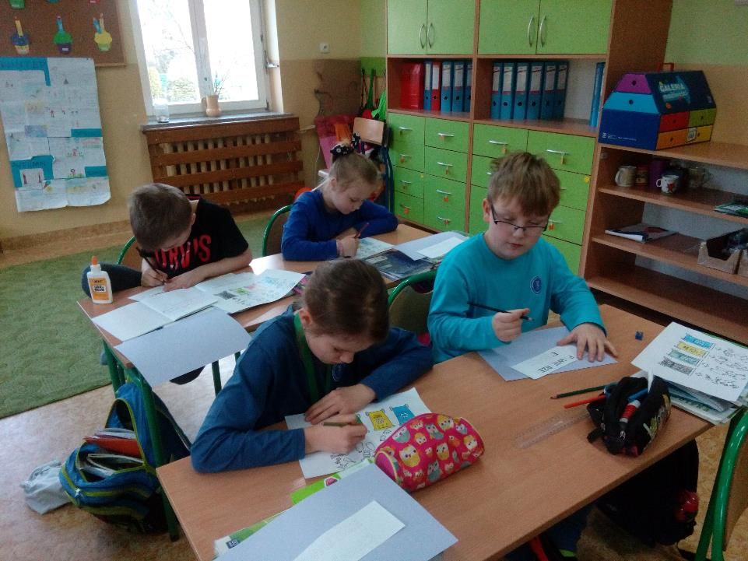

Slide 9
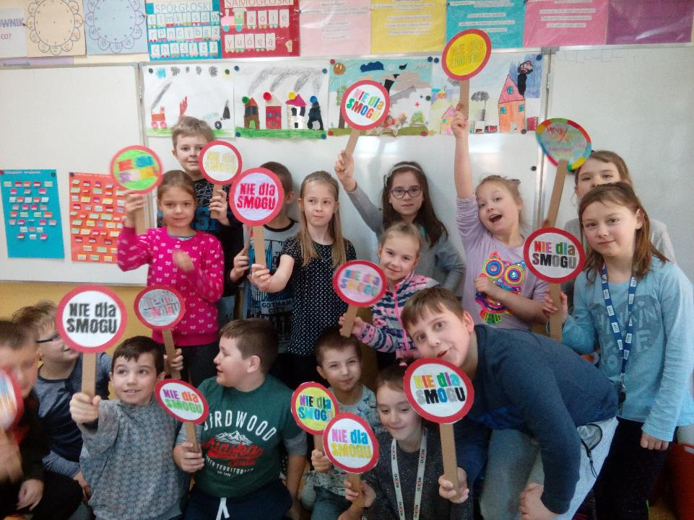

Slide 10
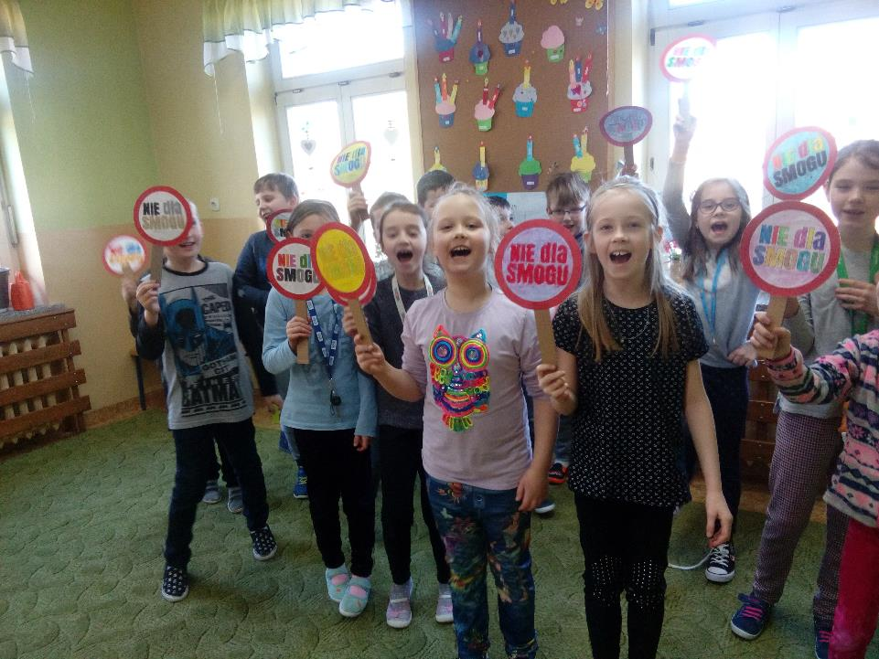

Slide 11
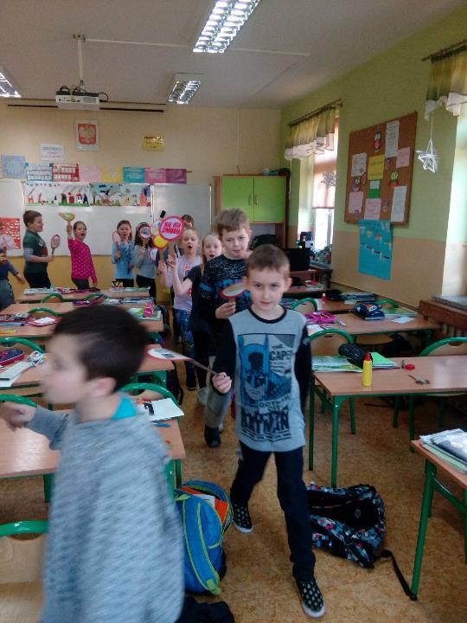

Slide 12
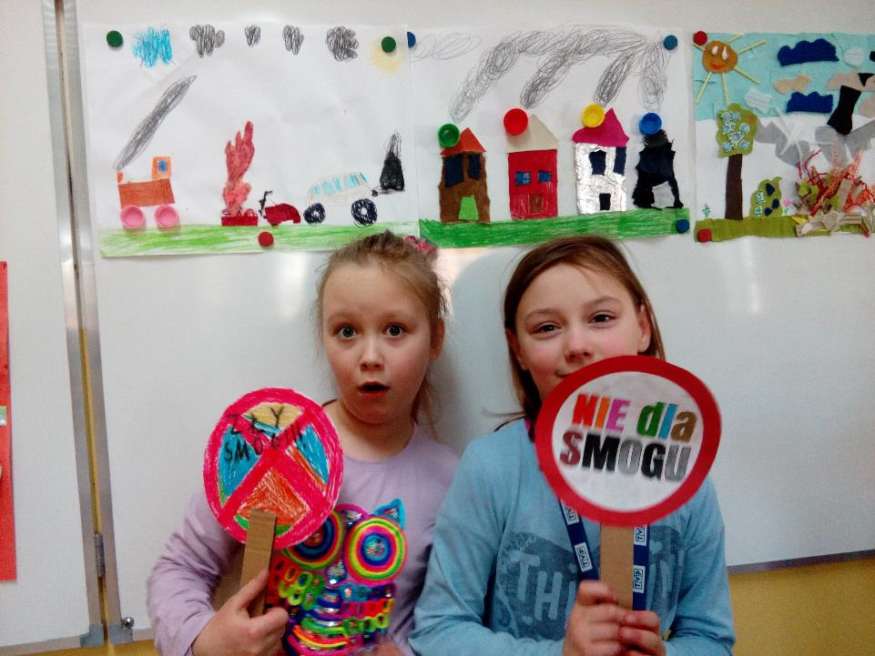

Slide 13
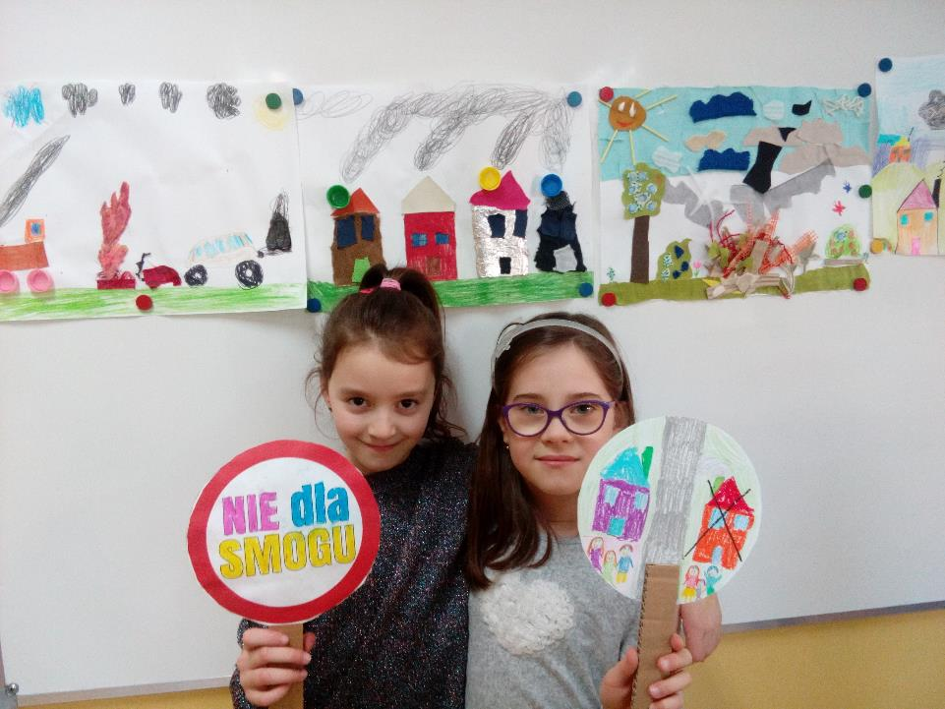

Slide 14
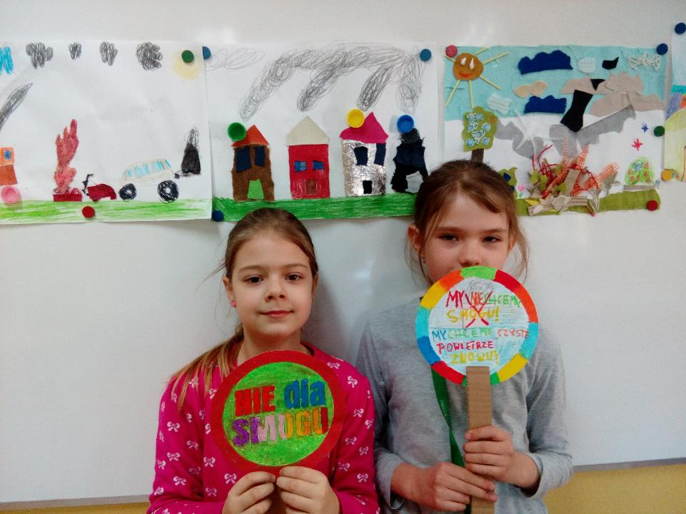

Slide 15
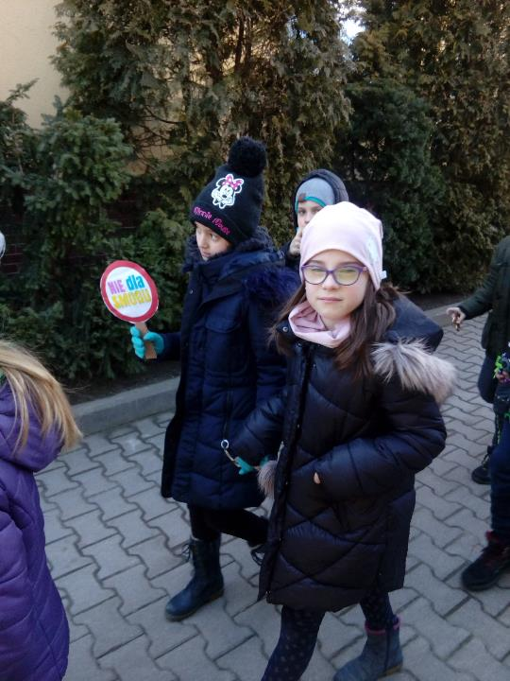
MARSZ ANTYSMOGOWY

Slide 16
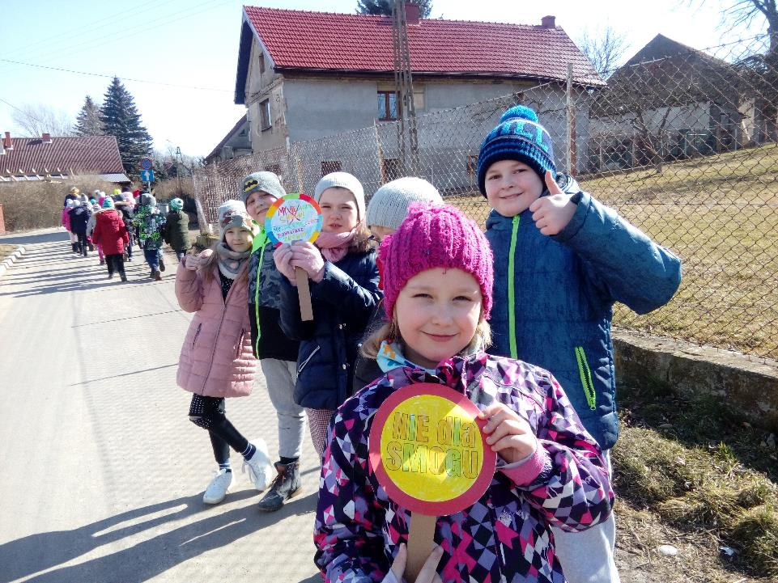

Slide 17
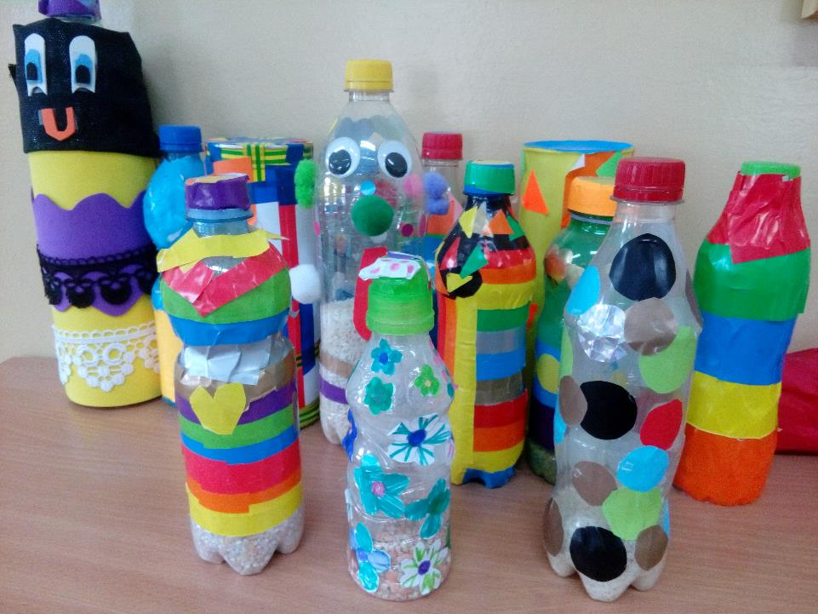
NASZ RECYKLING

Slide 18
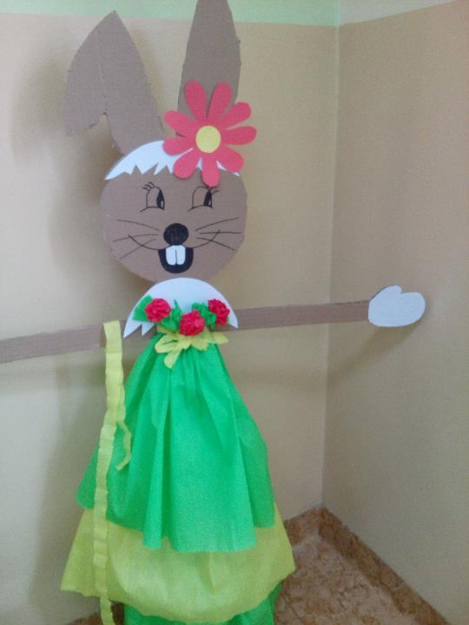

Slide 19
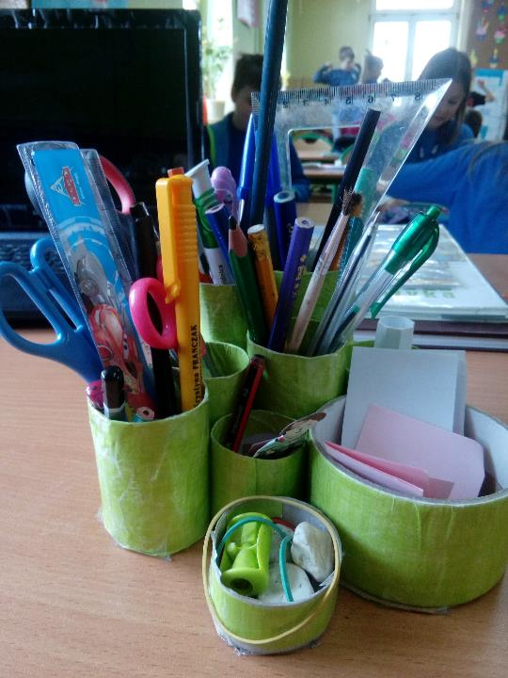

Slide 20
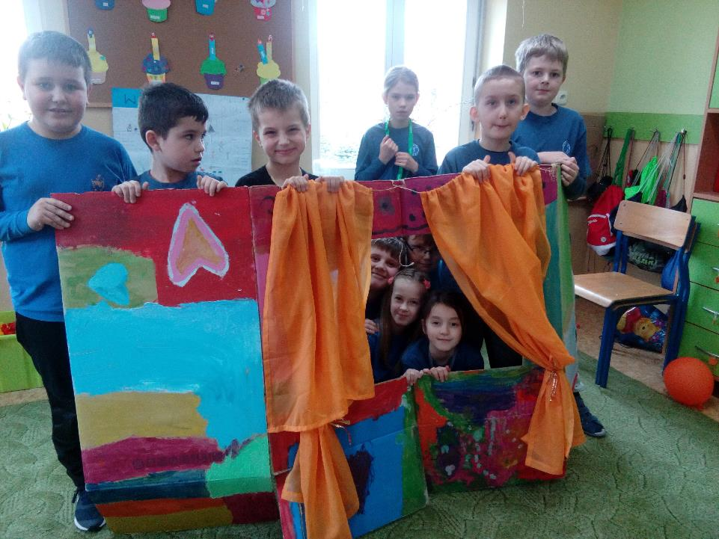

Slide 21
Dziękujemy za uwagę.
Zapraszamy na lekcję 4.
"Muzyka: bank muzyki Front Music"

